Slide 1
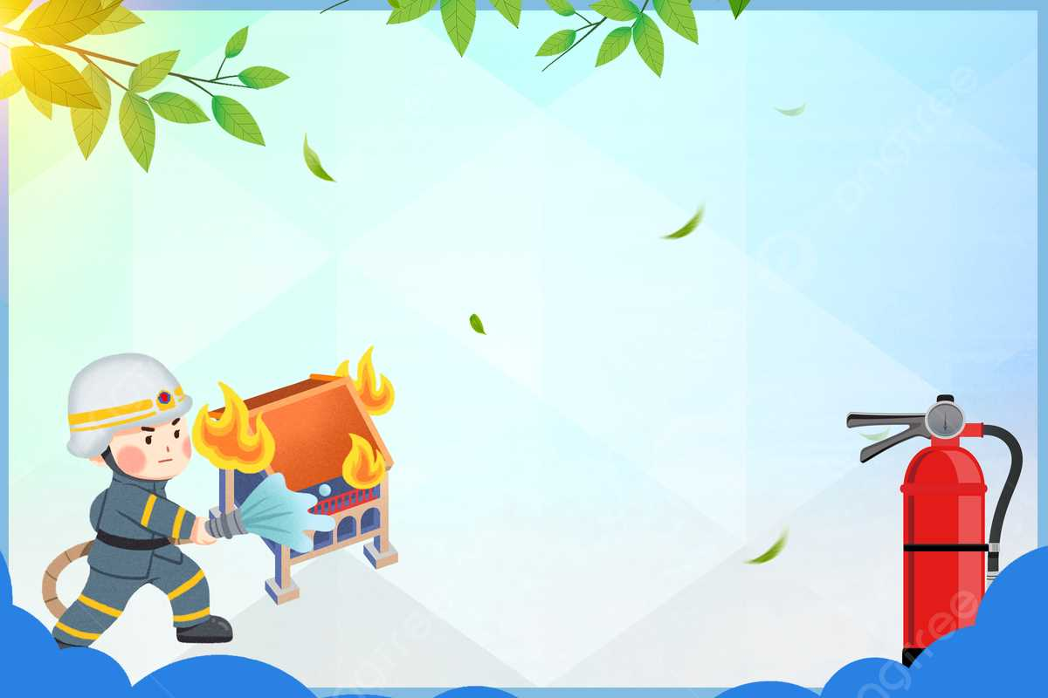
Детям о профессиях
Пожарный.

Slide 2
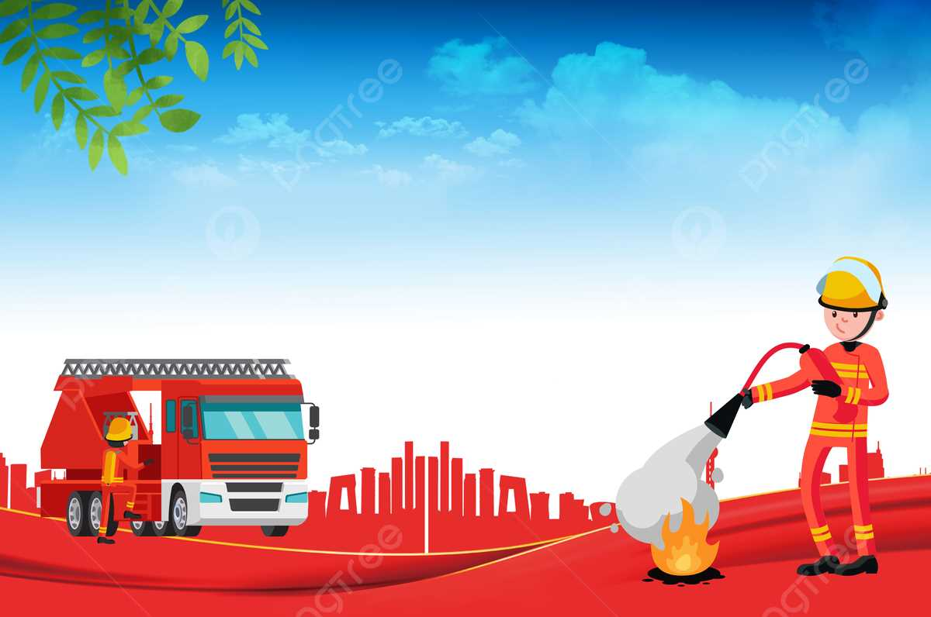
Цель: Формирования у детей навыков осторожного обращения с огнем и понимания необходимости соблюдения правил пожарной безопасности.
Задачи:
- дать детям первоначальные сведения о причинах возникновения пожара;
- познакомить со свойствами и качествами предметов с точки зрения их
пожарной опасности;
- обучать детей правилам безопасного поведения в случае возникновения
пожара: ориентироваться в ситуации опасности, знать первые действия при
пожаре;
- формировать осторожное отношение к предметам
– повышенным
источникам пожарной опасности;
- обогатить словарный запас по данной теме;
- воспитывать уважительное отношение к профессии пожарных;
- воспитывать желание оказывать взаимопомощь, бережно относиться к
своей жизни и здоровью.

Slide 22
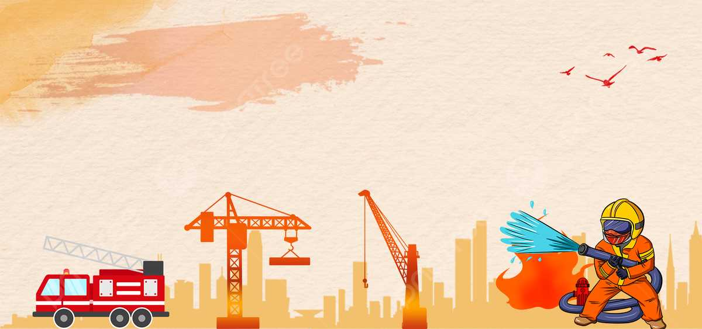
СПАСИБО ЗА ВНИМАНИЕ!
РЕБЯТА, ПОМНИТЕ О ТОМ,
ЧТО НЕЛЬЗЯ ШУТИТЬ С ОГНЕМ
КТО С ОГНЕМ НЕОСТОРОЖЕН –
У ТОГО ПОЖАР ВОЗМОЖЕН.

Slide 23
Использован материал интернет ресурсов:
https://www.prodlenka.org/metodicheskie-razrabotki/561207-uchebno--metodicheskoe-posobie-dlja-detej-5-

